Slide 1




XX Exposição de Experiências Municipais em Saneamento
De 16 a 19 de maio de 2016 – Jaraguá do Sul - SC
AVALIAÇÃO DA REMOÇÃO DE MATÉRIA ORGÂNICA E NUTRIENTES POR SORÇÃO EM SOLOS RESIDUAIS
Flora SILVA
António ALBUQUERQUE
Paulo Sérgio SCALIZE

Slide 2
INTRODUÇÃO/OBJETIVOS
Os recursos hídricos subterrâneos são uma importante fonte de abastecimento de água para atividades urbanas, industriais e agrícolas.
Quando são sobre-explorados, os volumes extraídos não são compensados pela recarga de aquíferos (RAQ), provocando um rebaixamento acentuado do seu nível que pode levar à sua contaminação por água do mar ou fontes de poluição difusa.
As alterações climáticas têm vindo a afetar o regime hidrológico em várias regiões do mundo.
A descarga de efluentes urbanos tratados em massas de água de baixa ou nula vazão, pode produzir impactos ambientais negativos e significativos, especialmente em períodos de baixa, ou nula, pluviosidade.

Slide 3
INTRODUÇÃO/OBJETIVOS
A RAQ com águas residuais tratadas (ART) é uma prática empregada a nível internacional, mas pouco considerada em Portugal e no Brasil.
Riscos associados, como a contaminação de águas subterrâneas, que convém conhecer previamente para que a introdução de água de forma artificial no interior de um aquífero seja feita com segurança.
Esta prática pode ser feita diretamente no solo ou através de infraestruturas de infiltração.
Os solos utilizados para a RAQ podem atuar como filtros reativos com capacidade para remover a carga residual das ART.

Slide 4
INTRODUÇÃO/OBJETIVOS
Os solos residuais graníticos são constituídos por argilas como a caulinite, ilite e montmorilonite, com propriedades reativas que lhes permitem remover cations metálicos, bem como cations inorgânicos, essencialmente por mecanismos de sorção.
As partículas de solo, como argilas, siltes e areias, podem ainda ser colonizadas com microrganismos que formam um biofilme com capacidade para remover compostos orgânicos e nutrientes (nitrogênio e fósforo), por mecanismos de biodegradação e biosorção.
A matéria sólida residual em suspensão e os microrganismos podem ficar retidos na matriz do solo por filtração.

Slide 5
INTRODUÇÃO/OBJETIVOS
O objetivo deste trabalho consistiu em:
avaliar a capacidade de remoção de matéria orgânica e nutrientes (formas de nitrogênio e fósforo), usando a componente fina de solos residuais da Quinta de Gonçalo Martins (Guarda, Portugal), utilizando ensaios laboratoriais em batelada.

Slide 6
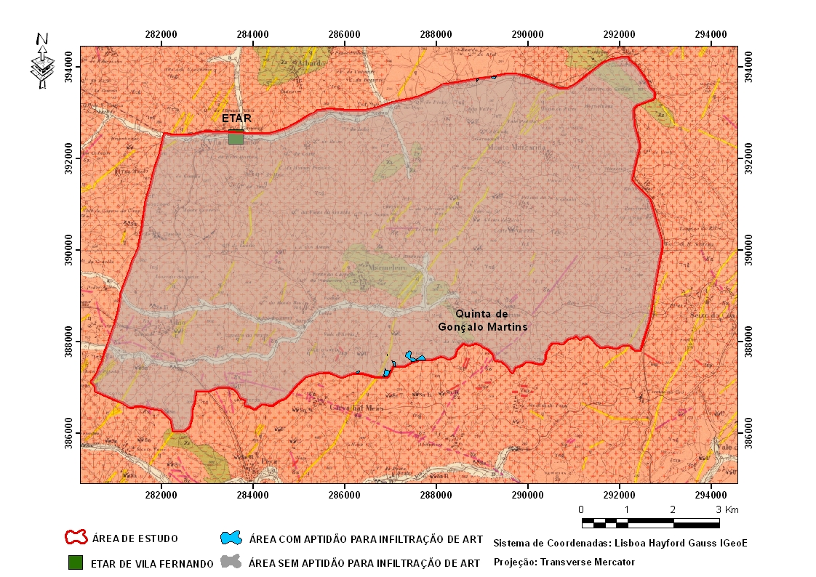
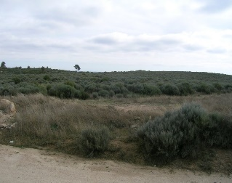
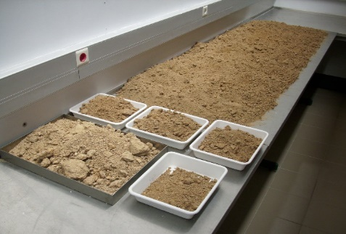
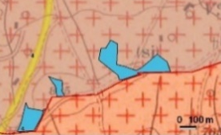
MATERIAL E MÉTODOS
Amostra de solo residual coletada na Quinta de Gonçalo Martins (Guarda, Portugal).
Secagem do solo em laboratório e utilização da componente fina (fração inferior a 0,075 mm) (fino do solo).
(a)
(b)
(c)
γπg
a) e b) Local de coleta da amostra de solo; c) Secagem do solo em laboratório
Notes:
Pois se encontram a porção mais reativa do solo

Slide 7
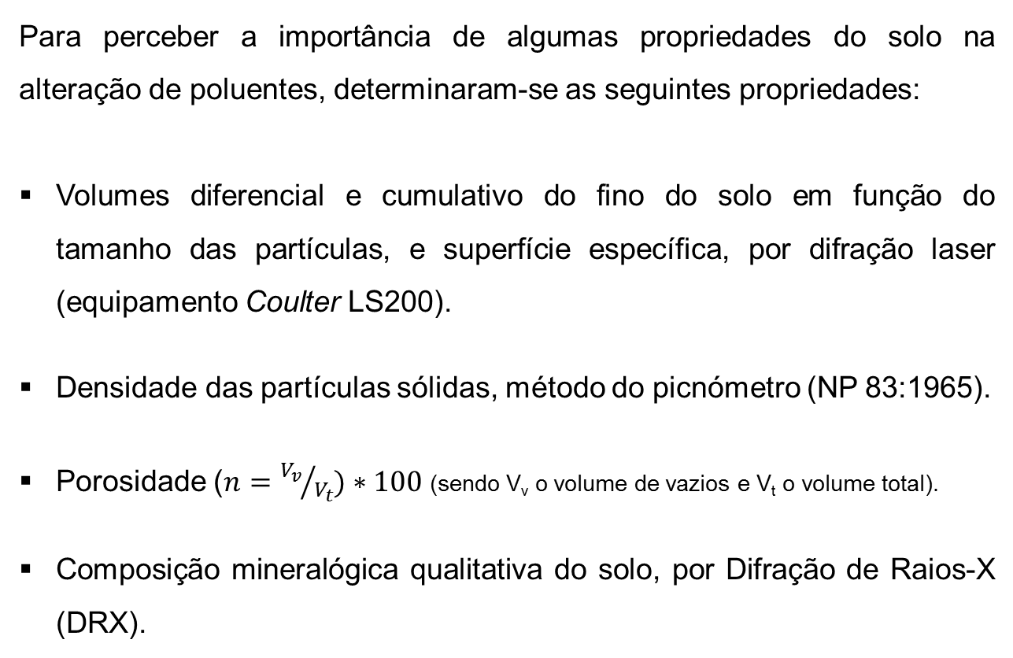
MATERIAL E MÉTODOS
Para perceber a importância de algumas propriedades do solo na alteração de poluentes, determinaram-se as seguintes propriedades:
Volumes diferencial e cumulativo do fino do solo em função do tamanho das partículas, e superfície específica, por difração laser (equipamento Coulter LS200).
Densidade das partículas sólidas, método do picnómetro (NP 83:1965).
Porosidade ($n={V_{v}}/{V_{t}})∗100$ (sendo V_{v} o volume de vazios e V_{t} o volume total).
Composição mineralógica qualitativa do solo, por Difração de Raios-X (DRX).

Slide 8
MATERIAL E MÉTODOS
Análise morfológica e microestrutural, com o Microscópio Eletrônico de Varredura (SEM).
Composição química (análise em óxidos e elementar), com o Espectrômetro de Energia Dispersiva (EDS).
Capacidade de troca catiônica, pelo método do acetato de amônio tamponizado a pH de 7.
Matéria orgânica pelo método de Walkley-Black.
pH do solo, determinado em H₂O e KCl pelo método potenciométrico, em suspensão (solo: água, 1:2,5).

Slide 9
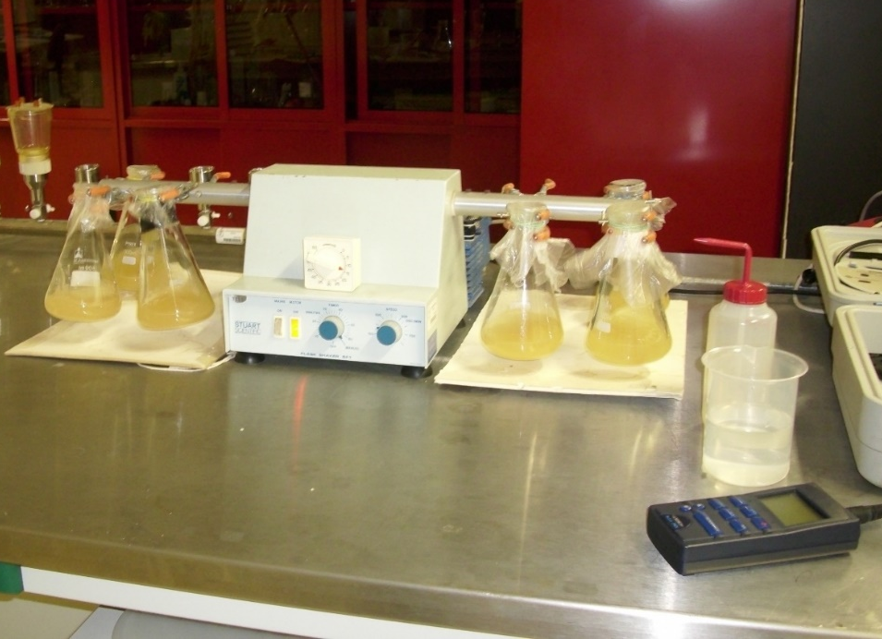
MATERIAL E MÉTODOS
Ensaios em batelada.
- 120 oscilações por minuto;
- 0, 0.25, 0.75, 2, 5, 11 e 24 horas.
A determinação de DQO, N-NH₄, N-NO₃ e P-PO₄ seguiu métodos de análise padrão do Standard Methods.
Equipamento utilizado nos ensaios de sorção em batelada
Fino do solo | Principais constituintes | Concentrações (mg/L)
Cinética massa = 0,5 g | DQO | 0; 75; 100; 150; 200 e 300
 | N-NH₄ | 0; 5; 10; 20; 30 e 50
 | N-NO₃ | 0; 2; 5; 10; 15 e 20
 | P-PO₄

Slide 10
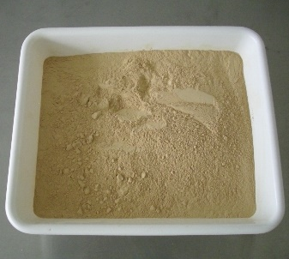
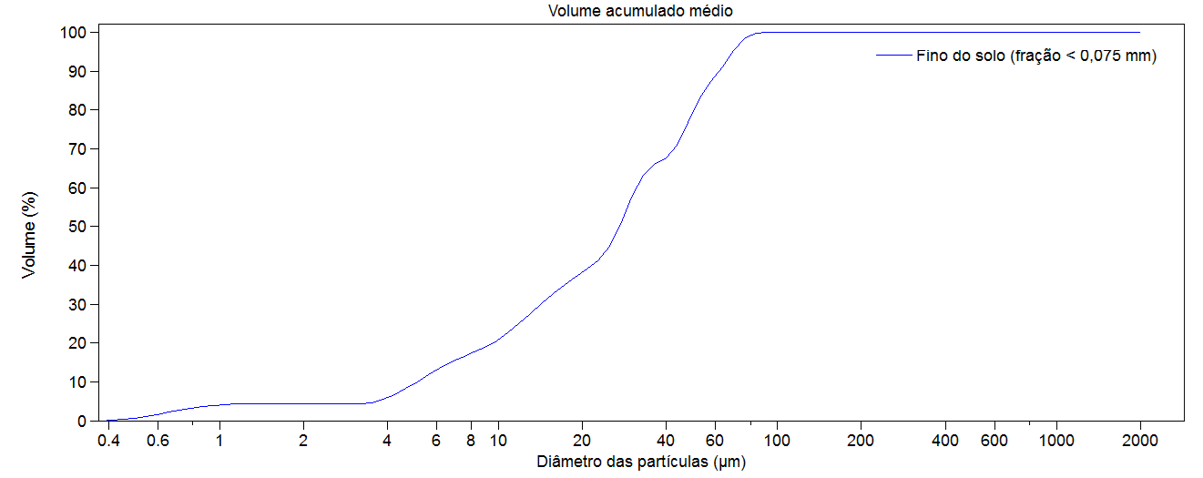
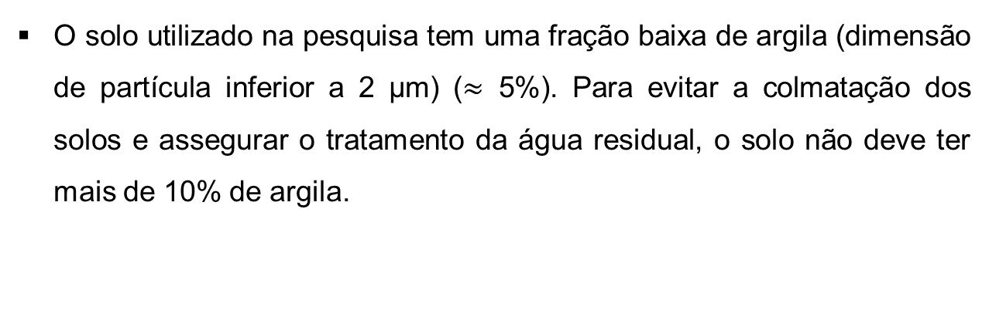
RESULTADOS/DISCUSSÃO
O solo utilizado na pesquisa tem uma fração baixa de argila (dimensão de partícula inferior a 2 μm) ($≈$ 5%). Para evitar a colmatação dos solos e assegurar o tratamento da água residual, o solo não deve ter mais de 10% de argila.
(a)
(b)
a) Solo utilizado na pesquisa; b) diagrama cumulativo da fração volumétrica correspondente ao fino do solo

Slide 11
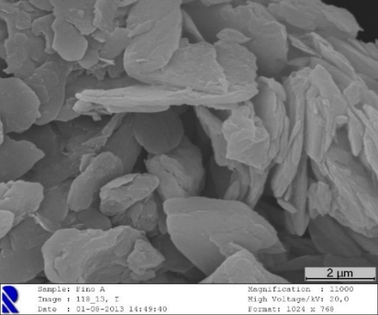
RESULTADOS/DISCUSSÃO
Densidade de 2.65, porosidade de 48% e superfície específica de 0.29 m²/g.
Contém essencialmente sílica (60.44%) e alumina (31.76%), com teores menos elevados de ferro (4%) e potássio (3.81%).
A composição mineralógica consiste essencialmente em quartzo, moscovite, ilite, caulinite e também esmectite, constituindo a caulinite cerca de 60% do mineral argiloso presente no solo.
(a)
(b)
a) Imagem SEM do fino do solo, ampliação de 11000x; b) Difractograma de raios-X do fino do solo.

Slide 12
RESULTADOS/DISCUSSÃO
O complexo argilo-coloidal do solo apresenta propriedades reativas que lhe permitem remover poluentes por mecanismos de sorção.
Superfície específica adequada para o desenvolvimento do biofilme com capacidade para remover poluentes e patogênicos através de mecanismos de biodegradação.
A capacidade de troca catiônica (a pH = 7) é média (11.68 cmol_{c}/kg) favorecendo mais a permuta do cation Ca²⁺, em relação ao Mg²⁺, K⁺ e Na⁺.
O teor em matéria orgânica é muito baixo (0.45%).

Slide 13
RESULTADOS/DISCUSSÃO
Após os ensaios de sorção em batelada com P-PO₄, verificou-se uma ligeira diminuição de Al₂O₃ e um aumento de SiO₂, K₂O e Fe₂O₃, tendo ainda sido detectada a presença de Na₂O. As fases cristalinas detectadas inicialmente permaneceram aparentemente inalteradas, apenas se verificando pequenas variações na intensidade.
Difractogramas de raios-X da amostra inicial de fino do solo e após os ensaios em batelada com diferentes concentrações de P-PO₄.

Slide 14
RESULTADOS/DISCUSSÃO
Estudo da cinética de reação:
Concentração Teórica (C) de P-PO₄ (mg/L) | Concentração após contato com o fino do solo (mg/L)
 | 0 h | 0.25 h | 0.75 h | 2 h | 5 h | 11 h | 24 h
0.0 | 0.00 | 0.00 | 0.00 | 0.00 | 0.00 | 0.00 | 0.00
2.0 | 3.12 | 1.36 | 0.87 | 0.66 | 0.53 ¹⁾ | 0.58 | 0.52
5.0 | 5.66 | 2.12 | 1.09 | 0.87 | 0.56 ¹⁾ | 0.49 | 0.52
10.0 | 10.67 | 7.12 | 4.16 | 3.09 | 2.86 | 2.77 ¹⁾ | 2.71
15.0 | 15.43 | 11.13 | 9.32 | 7.22 | 6.36 | 6.16 ¹⁾ | 5.88
20.0 | 20.07 | 15.12 | 12.34 | 10.21 | 9.31 | 8.87 ¹⁾ | 7.61
¹⁾ Em negrito apresentam-se as concentrações no equilíbrio
Concentrações de equilíbrio (C_{e}) atingidas entre as 5 h e as 11 h de contato, com eficiências de remoção (ER) de P-PO₄ de 83%, 90.1%, 74%, 60.1% e 55.8% para as C_{e} de 0.53 mg/L, 0.56 mg/L, 2.77 mg/L, 6.16 mg/L e 8.87 mg/L, respectivamente.

Slide 15
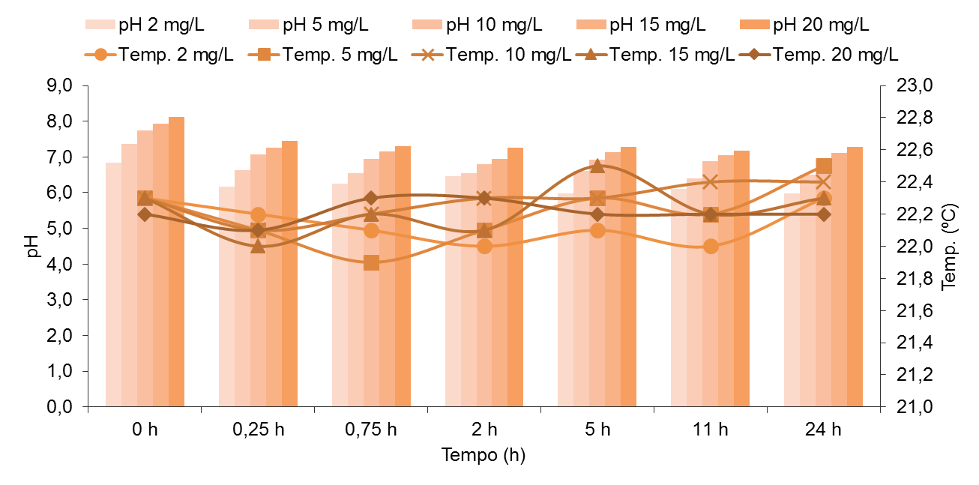
RESULTADOS/DISCUSSÃO
Diminuição de pH ao longo do tempo de contato nos ensaios com P-PO₄, de aproximadamente 8.13 (início) para 5.97 (final), com valores mais baixos para a C_{i} de 3.12 mg/L e subindo para as concentrações mais elevadas. A temperatura variou de 22.3º C (início) para 22.2 ºC (final).
Variação do pH e temperatura em função do tempo no ensaio da cinética de reação para P-PO₄

Slide 16
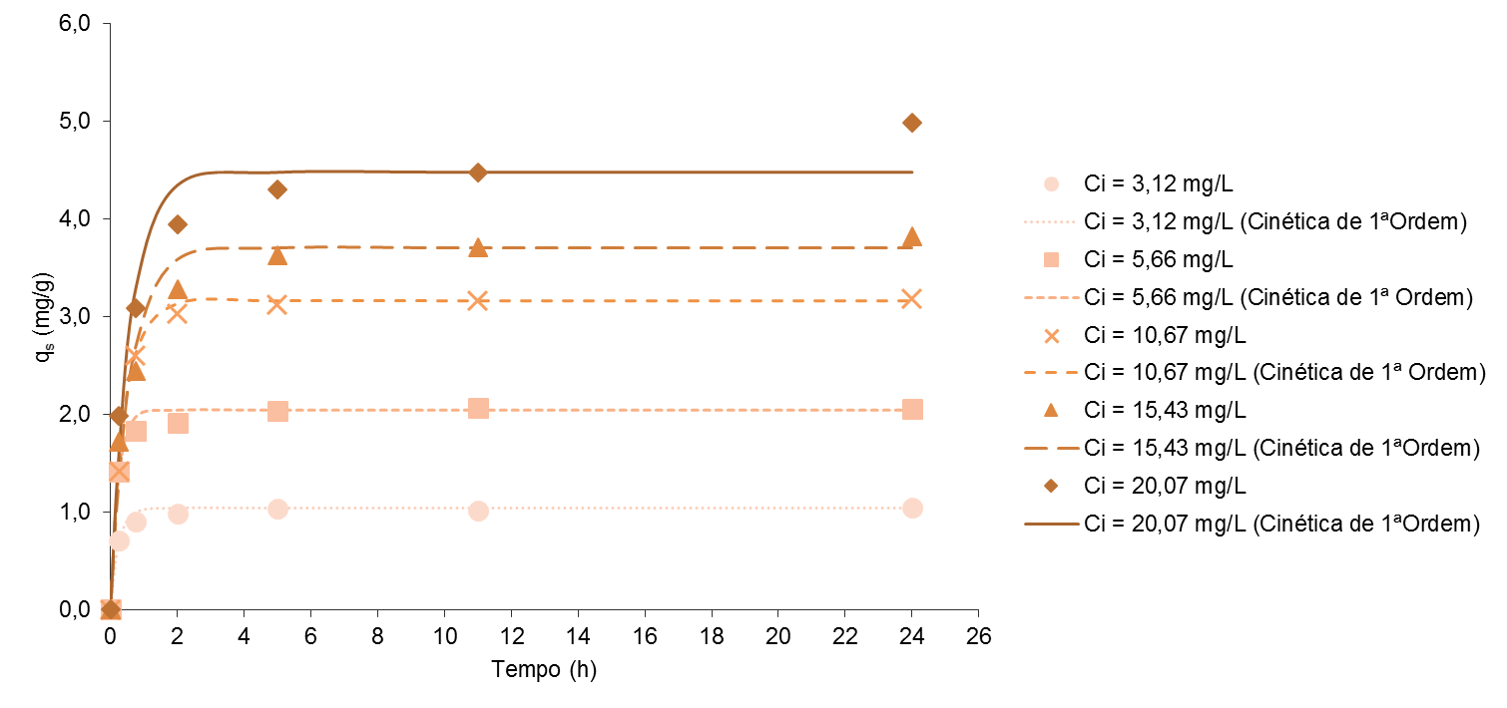
RESULTADOS/DISCUSSÃO
As taxas de sorção (q_{s}) de P-PO₄ foram de 1.04 mg/g, 2.04 mg/g, 3.16 mg/g, 3.71 mg/g e 4.48 mg/g para as concentrações de equilíbrio de 0.53 mg/L, 0.56 mg/L, 2.77 mg/L, 6.16 mg/L e 8.87 mg/L, respectivamente.
𝑞_{𝑠} = (𝐶_{𝑖} − 𝐶_{𝑓}) × 𝑉/m_{s}
Variação de q_{s} em função do tempo e curvas simuladas com o modelo cinético de pseudo-primeira ordem para P-PO₄.

Slide 17
RESULTADOS/DISCUSSÃO
Relativamente aos resultados de DQO, N-NH₄ e N-NO₃:
As C_{e} foram atingidas entre as 5 h e as 11 h de contato, e as ER e q_{s} para DQO, N-NH₄ e N-NO₃ não foram muito elevadas.
A maior ER para DQO foi de 12.8% para a C_{e} de 66.5 mg/L, apresentando um valor de q_{s} de 6.04 mg/g para a C_{e} de 286.3 mg/L.
Para o N-NH₄, a maior ER foi de 19.9%, e com um valor de q_{s} de 3.99 mg/g para a C_{e} de 40.23 mg/L.
No que refere ao N-NO₃, a maior ER foi de 5.9% para a C_{e} de 2.71 mg/L, apresentando um valor de q_{s} de 1,81 mg/g para a C_{e} de 14.62 mg/L.
Notes:
𝑞_{𝑠} = (𝐶_{𝑖} − 𝐶_{𝑓}) × 𝑉/m_{s} => onde, q_{s} é taxa de sorção (mg/g), C_{i} é a concentração inicial de soluto em solução (mg/L), C_{f} é a concentração de equilíbrio de soluto em solução (mg/L), V é o volume da solução (L) e m_{s} é a massa de sorvente (g).

Slide 18
CONCLUSÃO
O solo residual granítico da Quinta de Gonçalo Martins (Guarda, Portugal) tem propriedades reativas que lhe confere uma boa capacidade de remoção de matéria orgânica, amônio e nitrato por mecanismos de biodegradação (em ensaios em coluna laboratorial) associados ao biofilme que se desenvolve nos grãos e colóides do solo.
O fosfato é removido por mecanismos de sorção, apresentando uma taxa de sorção (q_{s}) de 4.48 mg P-PO₄/g, para a concentração inicial (C_{i}) mais elevada (20.07 mg/L).
Atuação como uma barreira à contaminação de águas subterrâneas durante a recarga artificial de aquíferos com águas residuais tratadas.

Slide 19
XX Exposição de Experiências Municipais em Saneamento
De 16 a 19 de maio de 2016 – Jaraguá do Sul - SC
Obrigada pela vossa atenção!
Para informações adicionais contatar:
Flora Silva
flora@ipb.pt

